Slide 1
Ouderavond U-Talent Academy jaarklas 2025
Anita Kokelaar​
Teamleider U-Talent Academy​
​
Liesbeth Walther en docenten​
13 november 2023

Slide 2
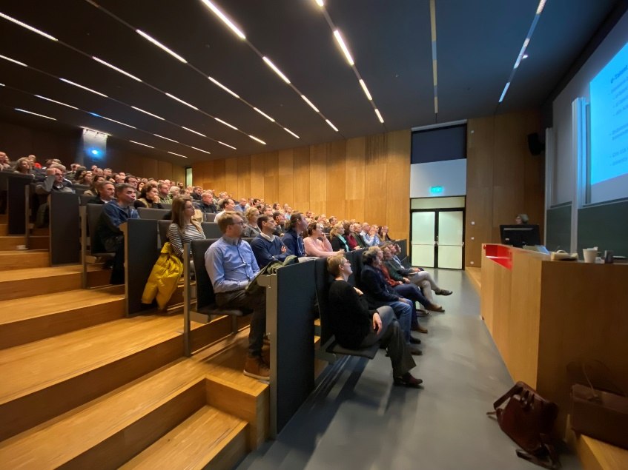
Welkom
Programma van deze avond
1. Over U-Talent
2. Vragen
3. Module info:
Scheikunde – Rini Mennen en Emma Versteegh
Biologie – Sanne Korte en Sidhartha Chafekar
Wiskunde – Marianne van Dijke en Michiel Snoek
Natuurkunde – Silvio Rademaker en Ton Versteegh

Slide 3
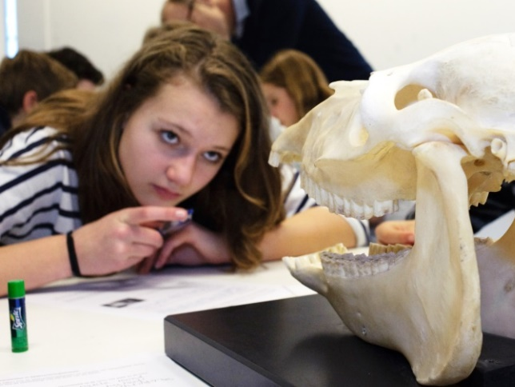
U-Talent algemeen
Samenwerking
Universiteit Utrecht, Hogeschool Utrecht, scholen in midden-Nederland
Doelen:
Versterken onderwijs in voortgezet onderwijs en bachelor
Verbeteren aansluiting voortgezet onderwijs op bachelor
Activiteiten voor
Leerlingen
Docenten

Slide 4
U-Talent algemeen
Intensieve bovenbouwprogramma’s
U-Talent Academy (beta - vwo)
U-Talent College (beta - havo)
Alfa Academie (alfa-gamma - vwo)
Onderbouw campusdagen (Plastic soep, Muzikale brainwaves, School of slaap)
Girls club WIN (wiskunde, informatica, natuurkunde)
University Pioneers voor 1ste-generatie studenten

Slide 5
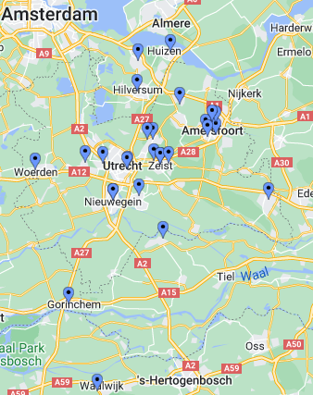
U-Talent Academy – 30 scholen

Slide 6
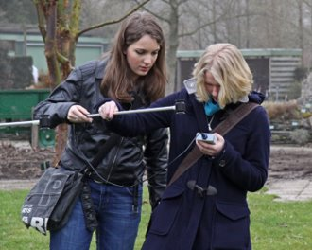
Succesvol doorlopen van de UT-Academy
Een gezamenlijke inspanning van:
U-Talent: docenten en medewerkers
Leerling
School
Ouders

Slide 7
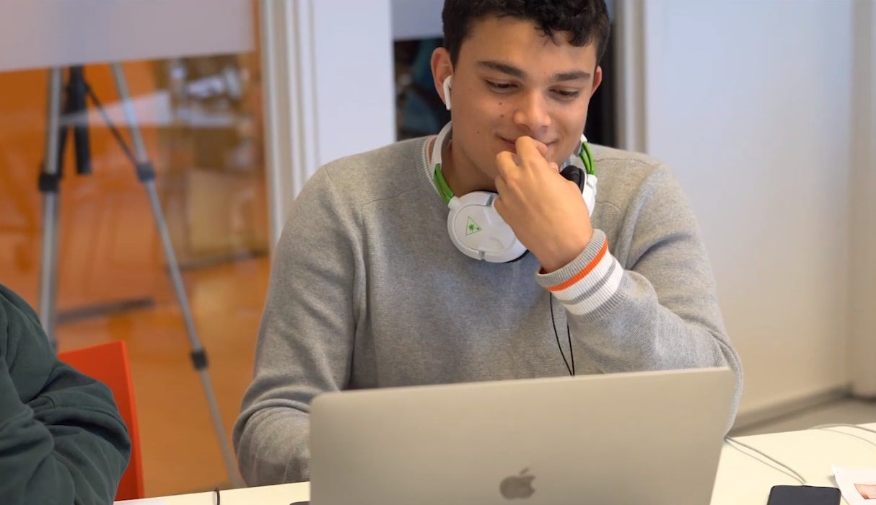
Wij zorgen voor…
Het programma – 320 slu (studielast uren)
Verdieping in bèta - kennis en vaardigheden
Community - groepsgevoel
Feedback en begeleiding
Overleg met scholen
Evaluatie en kwaliteitsborging

Slide 8
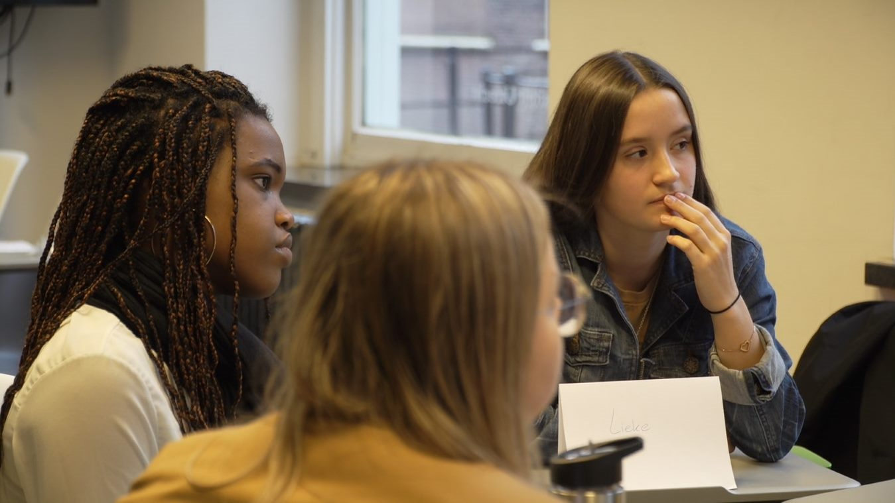
De leerling…
Is op tijd (!) aanwezig en doet actief mee met alle activiteiten en commissies
Bereidt de campusdagen goed voor, maakt de opdrachten af
Trekt bij problemen tijdig aan de bel
Gedraagt zich als een ambassadeur voor de U-Talent Academy

Slide 9
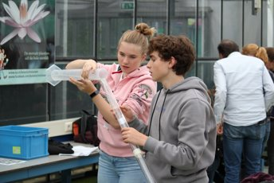
Elke school…
Heeft een eigen schoolprogramma
Heeft een U-Talentcoördinator als aanspreekpunt
Begeleidt de Academy-leerlingen
Maakt deelname aan activiteiten mogelijk

Slide 10
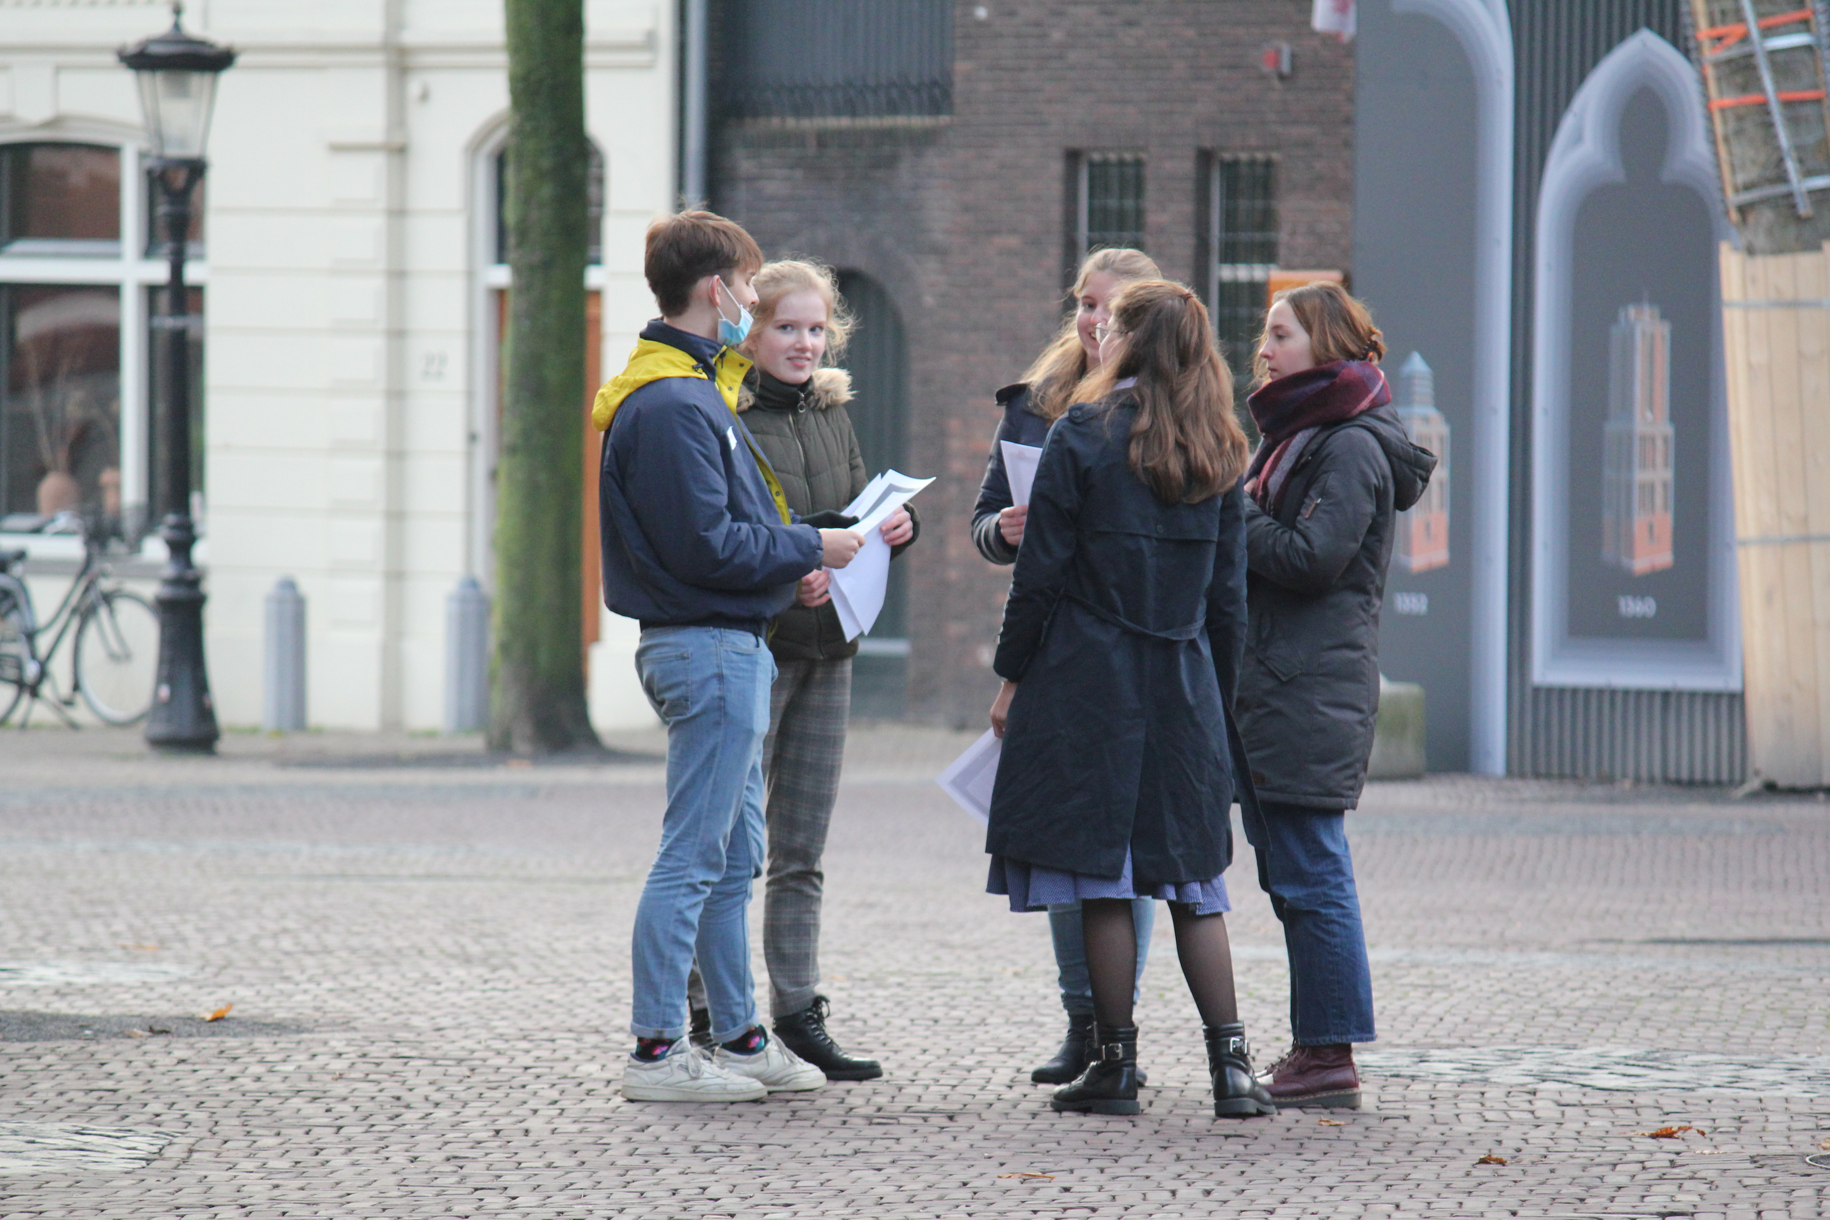
Ouders…
Ondersteunen hun kind
Helpen hun kind met plannen en ‘de weg vinden’
Trekken ook op tijd aan de bel
Melden hun kind ziek op school én via u-talent@uu.nl

Slide 11
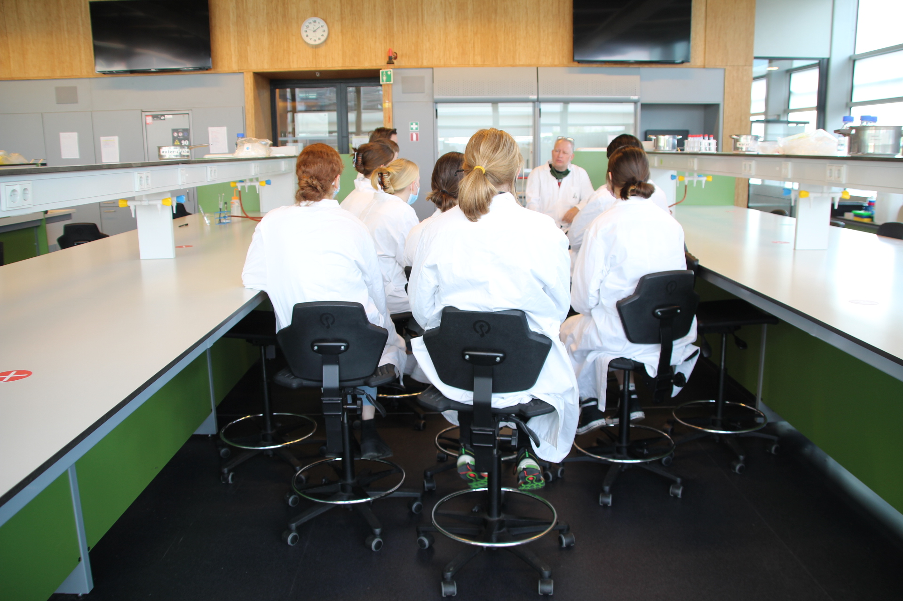
Campusprogramma 5V
Ongeveer 1 dag per 3 weken op universiteit
Wanneer | Wat
Sept | Introductie
Sept-Juni | 4x2 Moduledagen (keuze)
Apr-Juni | Keuze thesisonderwerp en start
Maart | Voorbereiding excursie
April | Excursies Texel, Hamburg, Genève
Juni | Thesis- en communitydagen

Slide 12
Module-aanbod 5vwo – steeds keuze uit drie
Zonne-energie Kijken met aardbevingen
Maxwell
Simulaties en games Het perfecte plaatje
Artificial Intelligence
Microtubuli Elektrische hartactivatie
Landschap en biodiversiteit Tumorbiologie
De groene tijdmachine
Kalk en de levende aarde Polymeren en medicijnafgifte
Katalyse The good, the bad, and the complex
Reflecties op symmetrie Ontdekking of toeval
Diep in de problemen
Natuurkunde
Informatica
Biologie
Scheikunde
Wiskunde
Notes:
Sommige modules hebben met meer dan een vak te maken; Arduino, kijken met aardbevingen, geochemie, duurzame energie

Slide 13
Modules – kennis én vaardigheden
Onderzoek doen – nieuwsgierig en kritisch zijn
Kennis verzamelen en verwerken – weten, begrijpen en toepassen
Communiceren - presenteren en discussiëren
Persoonlijke ontwikkeling
Samenwerken
Feedback krijgen én geven
Omgaan met onzekerheid

Slide 14
U-Talenturen – start van moduledagen
Uitleg over reflectietool (wat kan ik en wat nog niet?)
Werken met Excel
Programmeren met Python
Informatie over de thesis van docenten en 6-vwo'ers
Feedback geven
Een wetenschapper interviewen
Bronnenonderzoek

Slide 15
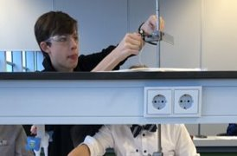
Campusprogramma 6V
Wanneer | Wat
Sept | Thesis-onderzoeksdagen 4x
Okt-Nov | Thesis-terugkomdagen 4x
Dec-Feb | 2x 2 moduledagen (keuze uit 8)
Feb | Thesissymposium (avond)
Mrt of Apr | Getuigschriftenuitreiking

Slide 16
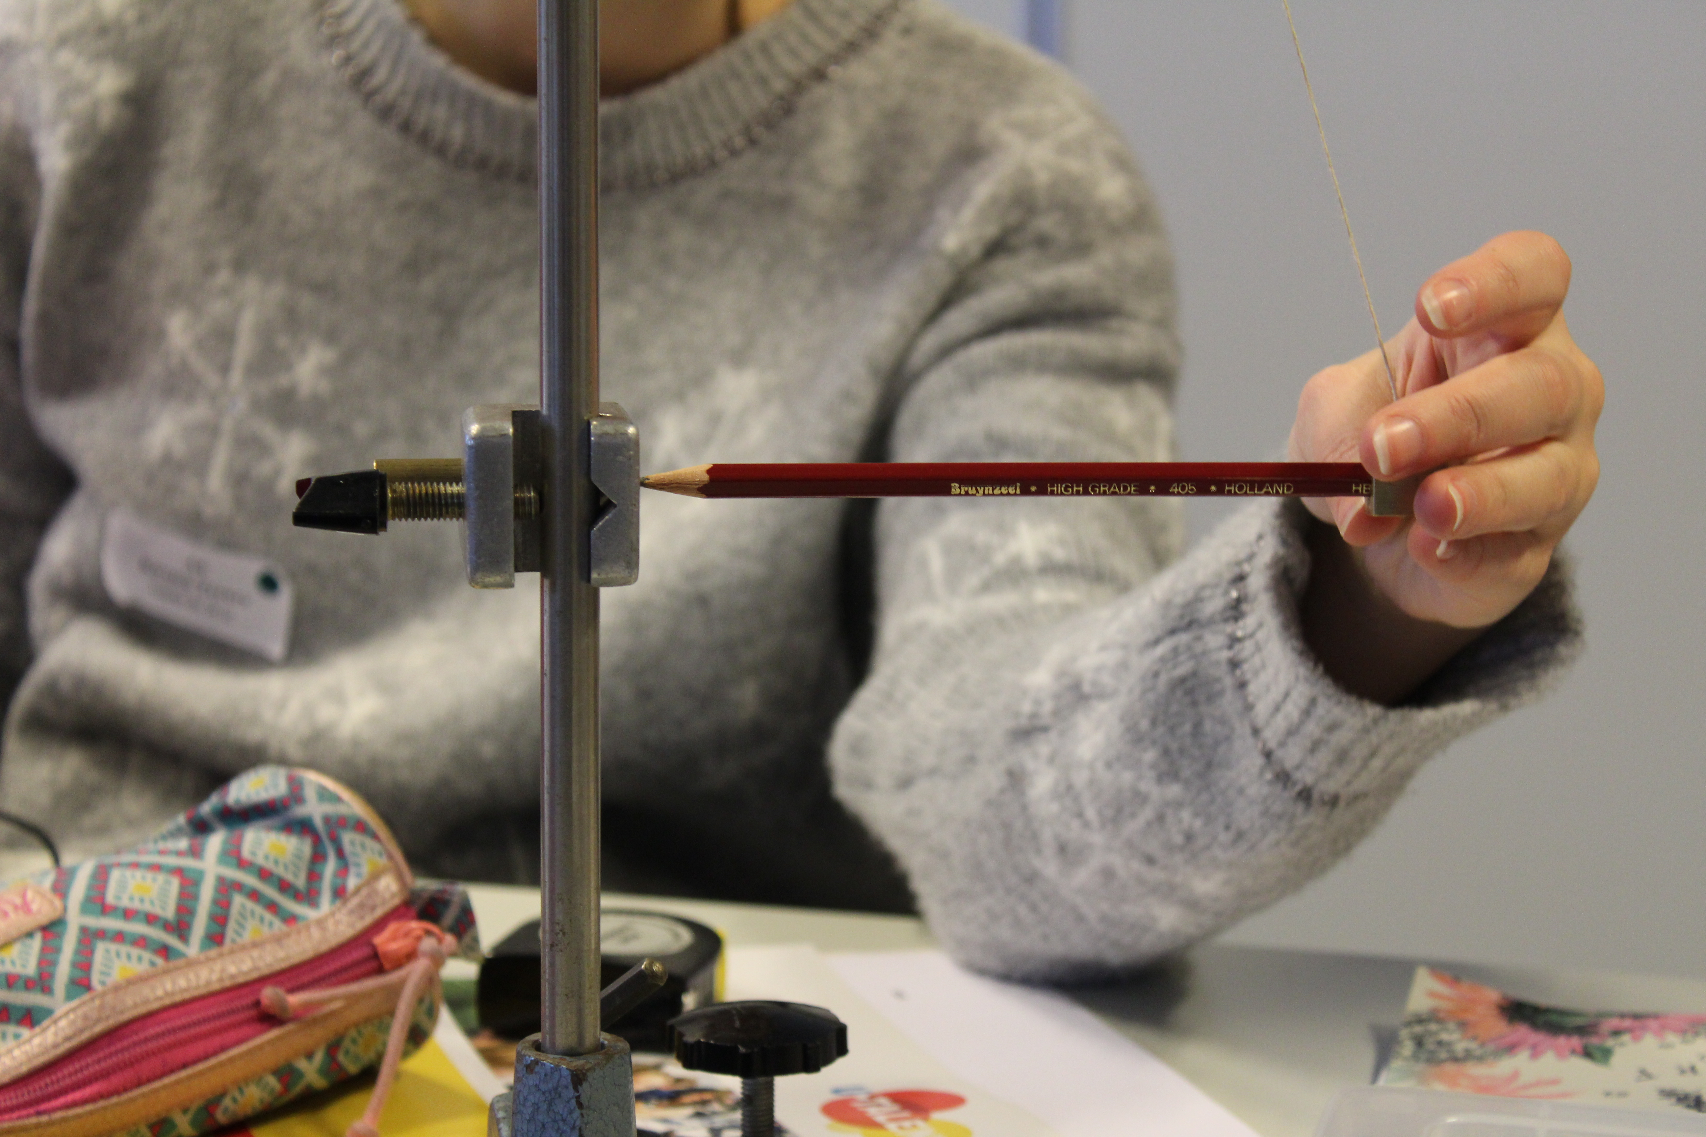
Module-aanbod 6vwo – wisselt per jaar
Kwantumkleuren
Maxwell
Ontwikkelingsbiologie
Malaria
De wondere wereld van kristallen
Proteomics
Bioplastics: de juiste oplossing?
Wat is een getal?

Slide 17
Kan iedereen iedere module succesvol doorlopen?
In iedere groep (A/B) is ongeveer een gelijke verdeling van vakken die aan bod komen.
Succes hangt af van:
Actieve instelling
Vragen durven stellen aan docent en medeleerlingen – Doen! Je bent niet dom!
Luisteren naar feedback en dit toepassen
Dan: JA!

Slide 18
Thesis en profielwerkstuk
Thesis = onderzoek opzetten, uitvoeren, opschrijven en presenteren
Thesis kan als profielwerkstuk op school gelden
U-Talent beoordeelt met een letter (A+, A, B, C, D)
Combinatie van onderzoeksdagen, proces van resultaatverwerking, wetenschappelijk artikel en presentatie op symposium)

Slide 19
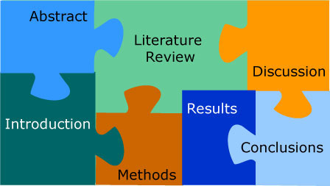
Voorbeelden van onderwerpen
Chemisch recyclen van plastic
Productie van fotonen
Immunotherapie bij kanker
Is kunstmatige intelligentie eng?
Genmutaties bij hartfalen
Kantelpunten in het klimaat
Meten aan canopy eiwitten
Schimmels als vleesvervangers
Notes:
Kraakbeenvorming uit stamcellen (artrose)
Kosmologie: waar komt het universum vandaan?

Slide 20
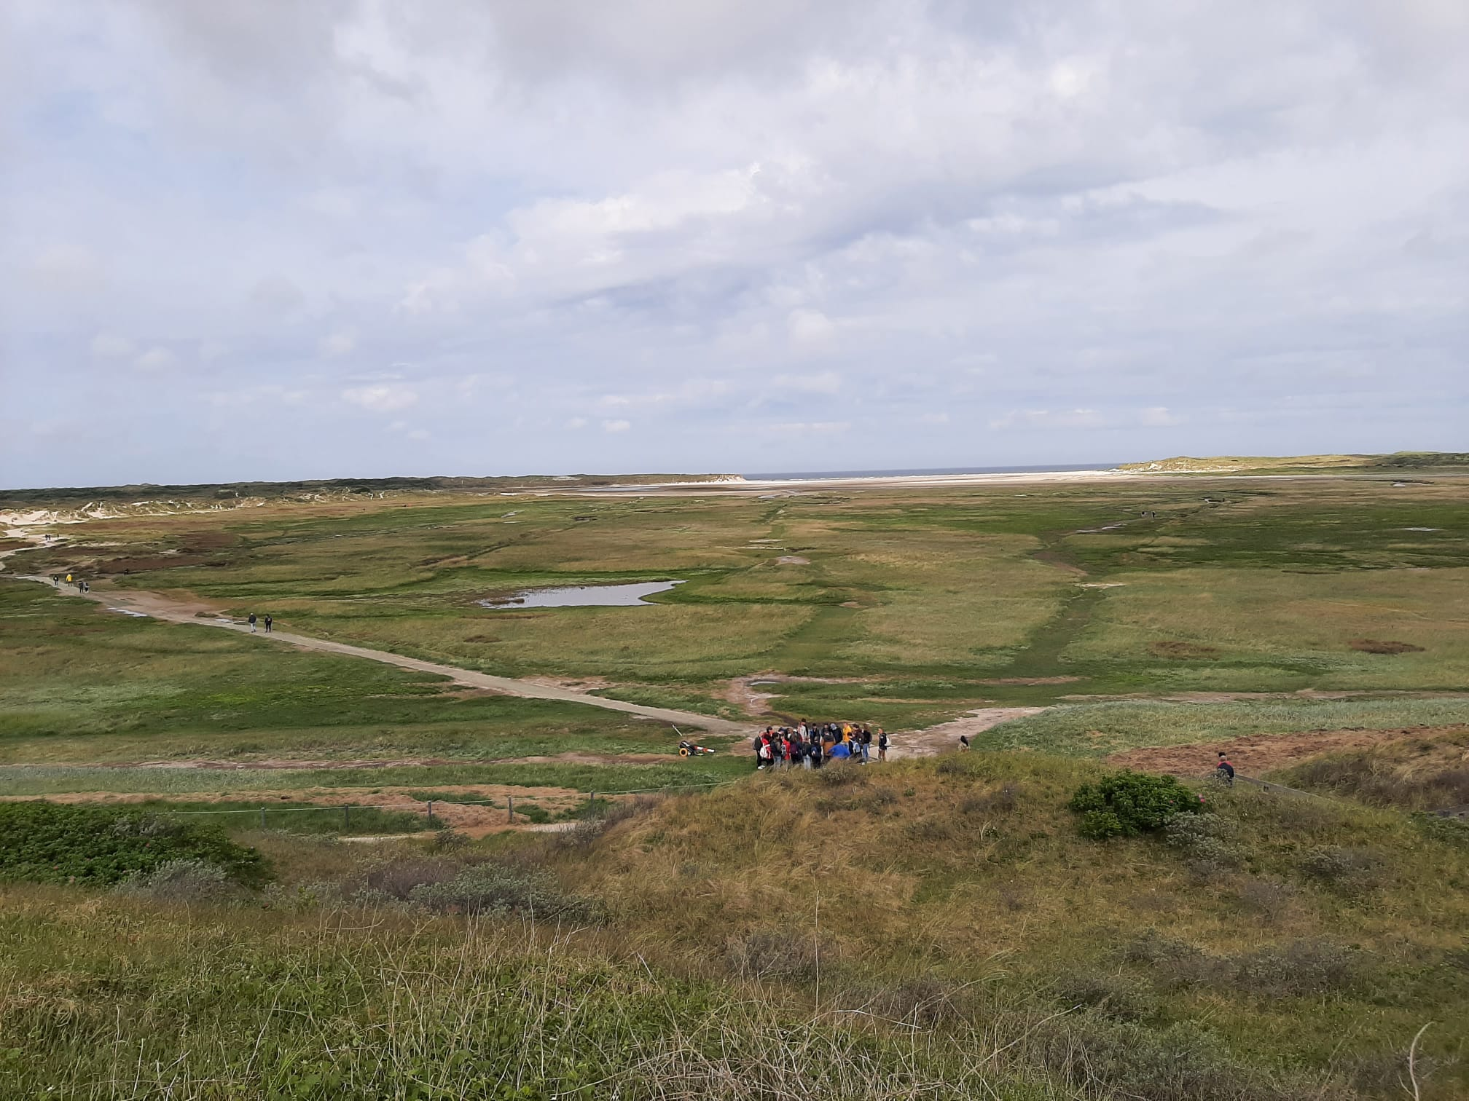
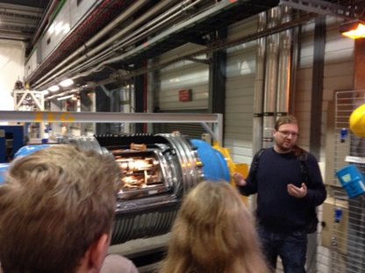
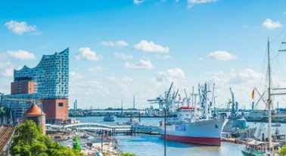
Excursies
Texel (NIOZ) – 8-10 april '24
Nederlands Instituut voor Onderzoek der Zee
Geneve (CERN) – 14-17 april '24
Conseil Européen pour la Recherche Nucléaire
Hamburg (DESY) – 6-8 mei '24
Deutsches Elektronen Synchrotron

Slide 21
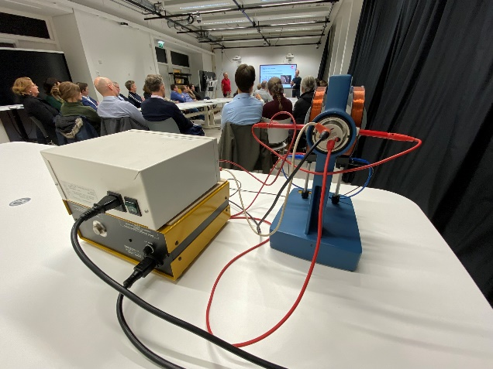
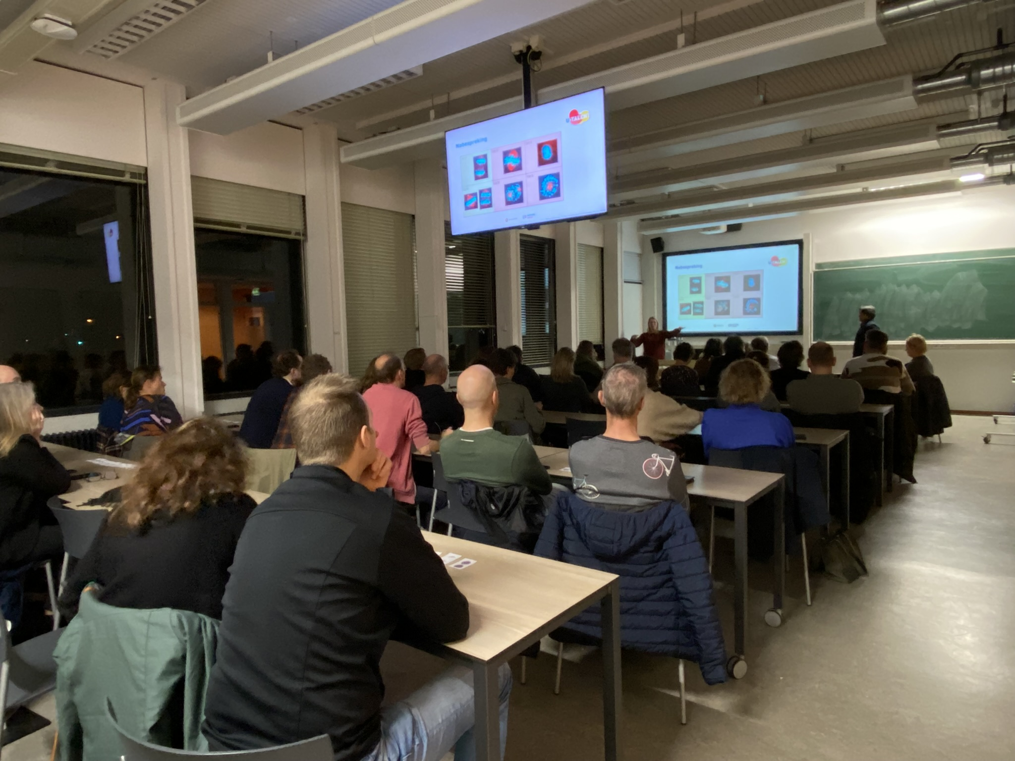
Modules
Tipje van de sluier van een U-Talent Academy module
Scheikunde – Kalk en de levende aarde Rini Mennen en Emma Versteegh
Biologie – Ontspoorde celdeling Sanne Korte en Sidhartha Chafekar
Wiskunde – Toeval of Ontdekking Marianne van Dijke en Michiel Snoek
Natuurkunde – het CERN van Madurodam Silvio Rademaker en Ton Versteegh

Slide 22
Vragen en algemene info
Klopt het dat de excursie nu op een andere datum is (tijdens de vakantie)?
Ja, die is inderdaad verzet

